Slide 1
Patrón de Diseño Command
{
< Integrantes >
-Pinedo Quespi Rosicela
-Calderón Flores Enrique Antonio
}
...

Slide 2
Patrón Command
*
*
El Patrón Command encapsula una solicitud como un objeto, permitiendo parametrizar otros objetos con diferentes solicitudes.
Este patrón separa la parte que solicita la acción de la parte que realiza la acción, lo que facilita la implementación de operaciones como deshacer, rehacer, colas de ejecución, y macros.

Slide 3
Caracteristicas Principales
01
02
Desacopla el invocador (quien llama a la acción) del receptor (quien ejecuta la acción).
Permite que las solicitudes de operación se traten de manera uniforme.
03
Ayuda a que las operaciones se puedan encolar, deshacer o ejecutar en diferentes contextos.

Slide 4
Componentes
{
..
Command
ConcreteCommand
Interfaz que declara el metodo execute()
Implementa Command y llama a las acciones específicas del receptor
Receiver
Invoker
Client
Objeto que realiza la acción real.
Objeto que almacena y ejecuta comandos.
Crea comandos concretos y los asigna al invocador.
*
}
..

Slide 5
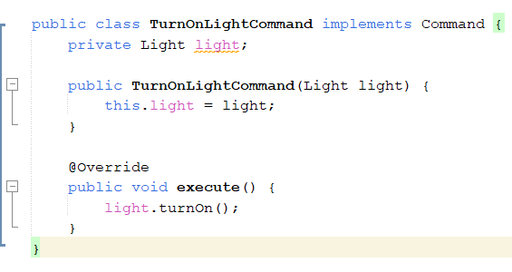
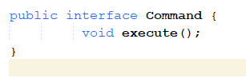
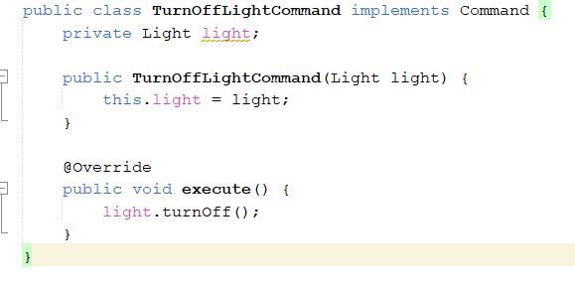
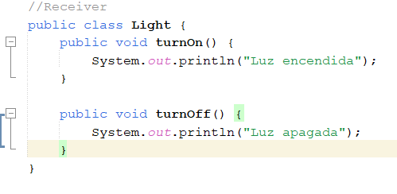
Estrucutura basica en Codigo
{
..
*
}
..

Slide 6
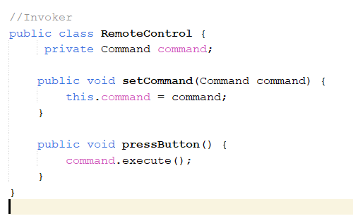
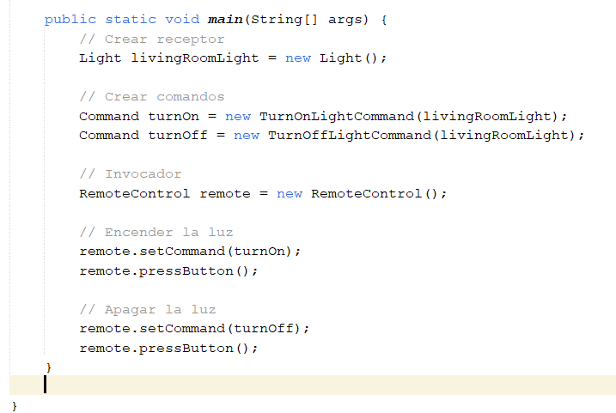
Estrucutura basica en Codigo
{
..
*
}
..

Slide 7
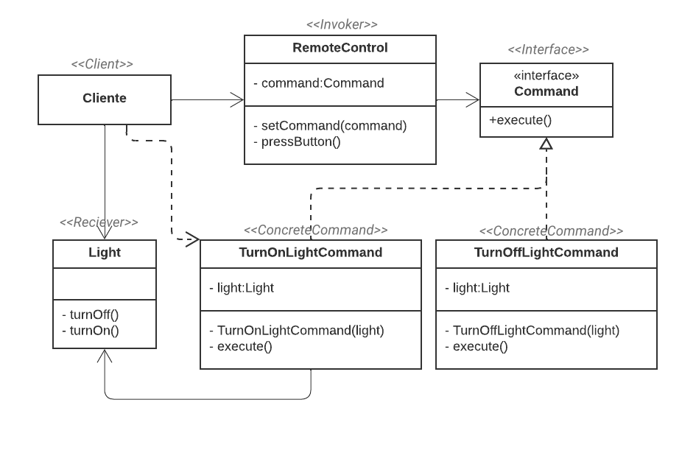
Estrucutura basica en Codigo
{
..
*
}
..

Slide 8
Problema que Soluciona
{
Problema
* Cuando el código del cliente está altamente acoplado al objeto que realiza la acción, resulta difícil cambiar o añadir nuevas operaciones.
* No se puede controlar fácilmente el flujo de ejecución de acciones (por ejemplo, deshacer o rehacer acciones).
}
*

Slide 9
Problema que Soluciona
{
Solucion
* El patrón Command abstrae la operación en un objeto de comando, separando la invocación de la ejecución. Esto permite agregar flexibilidad y capacidad de expansión.
}
*

Slide 10
Gracias!
*

